Slide 1
সবাইকে স্বাগতম

Slide 2
শিক্ষক পরিচিতি
কামরুল আহমদ
সহকারী শিক্ষক ( গণিত )
রাজুর বাজার কলেজিয়েট স্কুল
নেত্রকোণা সদর, নেত্রকোণা।
মোবাইলঃ ০১৭১৪৬৮০৩১০
ইমেইলঃ
kamrulahmed$5$@gmail.com

Slide 3
পাঠ পরিচিতি
শ্রেণিঃ ৬ষ্ঠ
বিষয়ঃ গণিত
অধ্যায়ঃ ৬
অনুশীলনীঃ ৬.১
জ্যামিতির মৌলিক ধারণা।

Slide 4
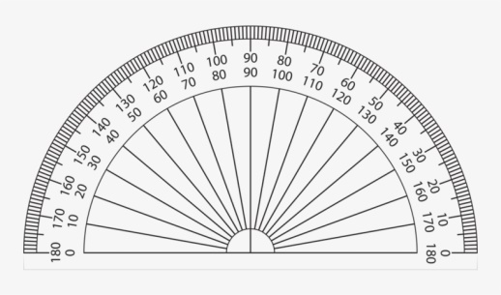
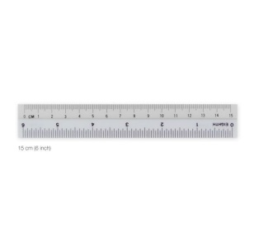
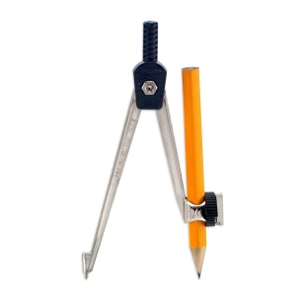
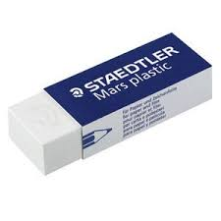
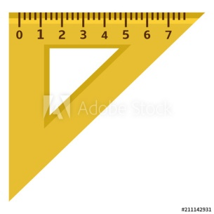
নিচের ছবিগুলো লক্ষ্য কর
Notes:
ছবিতে যে ছবিগুলো দেখতেছ এগুলো কী কাজে ব্যবহার করা হয় ? জ্যামিতির চিত্র অঙ্কনের ক্ষেত্রে আমরা এগুলো ব্যবহার করি। তাহলে আজকের পাঠ জ্যামিতির মৌলিক ধারণা।

Slide 5
পাঠ ঘোষনা
জ্যামিতির মৌলিক ধারণা

Slide 6
শিখনফল
এ পাঠ শেষে শিক্ষার্থীরা ...................
১। স্থান, তল, রেখা ও বিন্দু ব্যাখ্যা করতে পারবে।
২। সরলরেখা, রেখাংশ ও রশ্মির মধ্যে পার্থক্য করতে পারবে।
৩। কোণ কী তা ব্যাখ্যা করতে পারবে।
৪। সন্নিহিত কোণ কী তা বলতে পারবে।
৫। চাঁদার সাহায্যে কোণ অঙ্কন করতে পারবে।

Slide 7
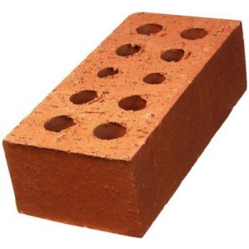
নিচের ইটের ছবিটি লক্ষ্য করঃ
ইটটি কিছু জায়গা দখল করে এটিই হচ্ছে স্থান।
ইটের দৈর্ঘ্য, প্রস্থ ও বেধ বা উচ্চতা আছে, তাই এটি ঘনবস্তু।
দৈর্ঘ্য
প্রস্থ
বেধ
তিনটি রেখা ইটের এক কোণায় এসে মিশেছে, এটিই হচ্ছে বিন্দু।
এর একটি তল অপর একটি তলের সাথে মিশে ধার বা কিনারা উৎপন্ন করেছে। এই ধার বা কিনারাই হচ্ছে রেখা।
এর ছয়টি পৃষ্ঠ আছে। প্রত্যেক পৃষ্ঠই এক-একটি তল।

Slide 8
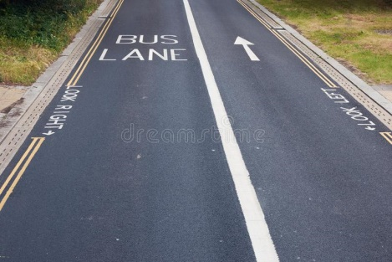
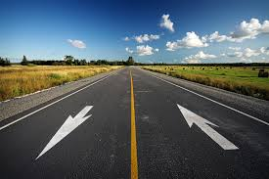
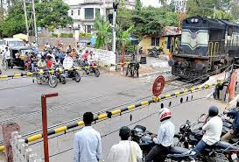
রশ্মি, রেখা ও রেখাংশ
রশ্মি
এক দিকে যাওয়া যায়।
উভয় দিকে যাওয়া যায়।
রেখা
কোনো দিকেই যাওয়া যায় না।
রেখাংশ

Slide 9
সরলরেখা, রেখাংশ ও রশ্মি
প্রান্তবিন্দু
রেখাংশ
প্রান্তবিন্দু
রশ্মি
সরলরেখা

Slide 10
রেখা, রেখাংশ ও রশ্মির মধ্যে পার্থক্য
রেখা | রেখাংশ | রশ্মি
একটি রেখার নির্দিষ্ট দৈর্ঘ্য নেই। | রেখাংশের নির্দিষ্ট দৈর্ঘ্য আছে। | একটি রশ্মির নির্দিষ্ট দৈর্ঘ্য নেই।
একটি রেখার প্রান্তবিন্দু নেই। | রেখাংশের দুইটি প্রান্তবিন্দু আছে। | একটি রশ্মির মাত্র একটি প্রান্তবিন্দু আছে।
A B AB সরলরেখা | A B AB রেখাংশ | A B AB রশ্মি

Slide 11
বিন্দু, রেখা, তল সম্পর্কিত স্বতঃসিদ্ধ
১। দুইটি বিন্দুর মধ্য দিয়ে একটি এবং কেবল একটি সরলরেখা আঁকা যায়।
২। যেসব বিন্দু একই সরলরেখায় অবস্থান করে, তাদের সমরেখ বিন্দু বলে।
৩। একটি রেখাংশের দৈর্ঘ্যই তার প্রান্তবিন্দুদ্বয়ের দূরত্ব।
৪। প্রান্তবিন্দুদ্বয় ছাড়া রেখাংশের যেকোনো বিন্দুকে ঐ রেখাংশের অন্তঃস্থ বিন্দু বলা হয়।
৫। একই সমতলে দুইটি রেখা একটি এবং কেবল একটি বিন্দুতে পরস্পরকে ছেদ করতে পারে।
৬। যদি দুইটি বিন্দু একই সমতলে অবস্থান করে, তবে তাদের সংযোগরেখা সম্পূর্ণভাবে ঐ তলেই অবস্থান করে।

Slide 12
একক কাজ
১। চিত্রে কয়টি রশ্মি রয়েছে?
2। তোমার খাতায় দুইটি বিন্দু নিয়ে একটি সরলরেখা আঁক।
A
T
N
B

Slide 13
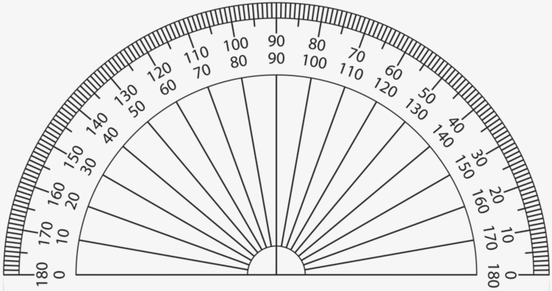
সরলকোণ
$$180°$$
C
A
B
দুইটি পরস্পর বিপরীত রশ্মি তাদের সাধারণ বিন্দুতে যে কোণ উৎপন্ন করে, তাকে সরলকোণ বলে। সরলকোণের পরিমাণ $180°$।
Notes:
শিক্ষক এখানে চাঁদার সাহায্যে কিভাবে ৩০, ৪৫, ৬০ ডিগ্রি ইত্যাদি পরিমাপের কোণ অঙ্কন করা যায় তা বুঝিয়ে দিবেন ?

Slide 14
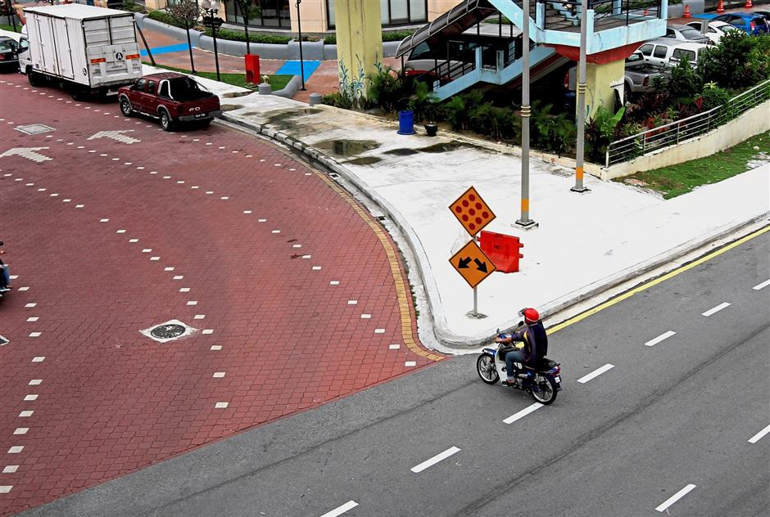
কোণ
A
O
দুইটি রাস্তার সংযোগ স্থলে কোণ উৎপন্ন করেছে।
B
একই সমতলে দুইটি রশ্মি একটি বিন্দুতে মিলিত হলে কোণ উৎপন্ন হয়। রশ্মি দুইটিকে কোণের বাহু এবং তাদের সাধারণ বিন্দুকে শীর্ষবিন্দু বলে।

Slide 15
সন্নিহিত কোণ
C
E
তিনটি রাস্তার সংযোগ স্থলে সন্নিহিত কোণ উৎপন্ন করেছে।
O
D
যদি কোনো তলে দুইটি কোণের একই শীর্ষবিন্দু হয় এবং কোণদ্বয় সাধারণ বাহুর বিপরীত পাশে অবস্থান করে, তবে ঐ কোণদ্বয়কে সন্নিহিত কোণ বলে।

Slide 16
জোড়ায় কাজ
১। নিচে কয়েকটি কোণের পরিমাপ দেওয়া হলো চাঁদার সাহায্যে কোণগুলো আঁক।
ক) $৩০°$ খ) $৪৫°$ গ) $৬০°$ ঘ) $৯০°$
ঙ) $১২০°$

Slide 17
মূল্যায়ন
1। যার শুধু অবস্থান আছে, দৈর্ঘ্য, প্রস্থ ও বেধ নাই তা –
ক) রেখা খ) স্থান গ) বিন্দু ঘ) তল
২। যার দৈর্ঘ্য ও প্রস্থ আছে, কিন্তু বেধ নাই তা –
ক) রেখা খ) স্থান গ) বিন্দু ঘ) তল
৩। রেখাংশের কয়টি প্রান্তবিন্দু আছে?
ক) ১ খ) ২ গ) ৩ ঘ) ৪
৪। দুইটি বিন্দুর মধ্য দিয়ে কয়টি সরলরেখা আঁকা যায়?
ক) ১ টি খ) ২ টি গ) ৩ টি ঘ) ৪ টি

Slide 18
বাড়ির কাজ
১। একটি বাক্স এঁকে এর তল, রেখা, বিন্দুর প্রতিরূপ নির্দেশ কর।
২। নিচের চিত্রের কোণের পরিমাপ করে শ্রেণিবিভাগ করঃ
A D
O C
B

Slide 19
ধন্যবাদ

